Slide 1
分质供水，离我们有多远
水龙头一开，生水可饮

Slide 2
要想赶上欧美国家的标准，还需要很长一段时间
北京自来水水质检测中心高先生也喝生水，他说北京的水处理得好，一出来就符合国家饮用水的标准。
同样是达标，但我们和其他国家达到的标准也不一样。我国的水质不如欧美国家的水质好。…...

Slide 3
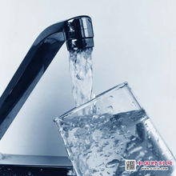
分质供水
随着社会的日益发展，人们的生活标准越来越高，许多城市家庭用上了纯净水，无须处理即可以直接引用。最近上海人更是走在前面，十几个新建小区打起了“水龙头一开就生水可饮”的口号，提前进入“生饮水时代”，用上了分质供水。

